Slide 1
Gestion des permissions
Les permissions de base
Les liens sur les fichiers
Gestion des droits spéciaux
Gestion des ACLs

Slide 2
Gestion des permissions sur les fichiers
les utilisateurs et les permissions Trois classes d'utilisateur : u : le propriétaire du fichier g : Le groupe auquel appartient cet utilisateur o : les autres utilisateurs. Trois types de permissions

Slide 3
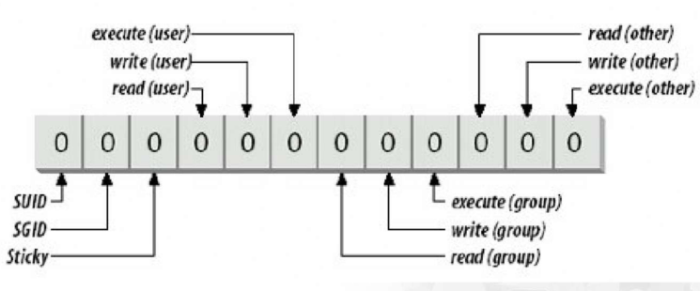
Gestion des permissions sur les fichiers
Les droits d'accès (bits)

Slide 4
Gestion des permissions et de la propriété sur les fichiers
chmod : pour changer les droit d’accès à un fichier
chmod [option] mode_symbolique fichier
Ou
chmod [option] mode_octal fichier
Les modes symboliques de la commande chmod Permissions : r : lecture, w : écriture, x : exécution classe d'utilisateur : u : User g : Group o : Others a : all class Opération : - : interdire un accès + : autoriser un accès = :autorise exclusivement l'accès indiqués

Slide 5
Gestion des permissions sur les fichiers
chmod exemples Exemples # chmod 644 afile attribuer les droits rw-r--r– au fichier afile # chmod -v u=rw,go=r afile
# chmod -R -v o-rwx adir l’option -R permet d'appliquer les permissions de manière récursive au dossier adir # chmod -v 700 afile # chmod 740 adir

Slide 6
Gestion des permissions les fichiers
umask
Des droits d'accès par défaut sont associés aux fichiers et aux répertoires lors de leurs créations.
umask : permet de définir ces droits d'accès par défaut.
-Droits d'accès d'un fichier créé : 666 - umask -Droit d'accès d'un répertoire créé : 777- umask Afficher la valeur actuel de umask $umask Modifier la valeur de umask $umask 422

Slide 7
Création et modification des liens physiques et symboliques sur les fichiers
Liens symboliques versus liens physqiues Lien symbolique ( ou logique) : un petit fichier spécial (un simple pointeur) vers un un autre fichier, peut pointer vers un fichier sur un système de fichiers différent (local ou distant ) de celui qui l'accueille. -Peut pointer un répertoire. -Peut pointer un fichier qui n'existe pas actuellement : (broken link), -résultat de la commande Is -I : I à la première colonne. Lien matériel ( ou physique) : une autre entrée vers le fichier : deux noms vers le même fichier et les deux entrées pointent vers le même inode (mêmes caractéristiques). -Doit résider sur le même système de fichiers. -Ne peut pas pointer des répertoires. Un fichier n'est effacé réellement que lorsque son dernier lien matériel est supprimé.

Slide 8
Création et modification des liens physiques et symboliques sur les fichiers
ln
La commande ln permet de créer des liens sur les fichiers
ln nom_du_fichier nom_lien_phy
ln -s nom_du_fichier nom_lien_symb
$ touch myfile $ In -s myfile myslink $ In myfile myhlink $ Is -I my* nombre de liens physiques -rw-r-r- 2 wado wado 0 Jan 3 13:21 myfile -rw-r--r 2 wado wado 0 Jan 3 13:21 myhlink Irwxrwxrwx 1 wado wado 6 Jan 3 13:21 myslink -> myfile

